Slide 1


Анализ экономических данных. Классификация
Петр Паршаков
к.э.н., PhD

Slide 2
Решающие деревья
Notes:
Почему линейные модели не всегда подходят для реальных данных?

Slide 3
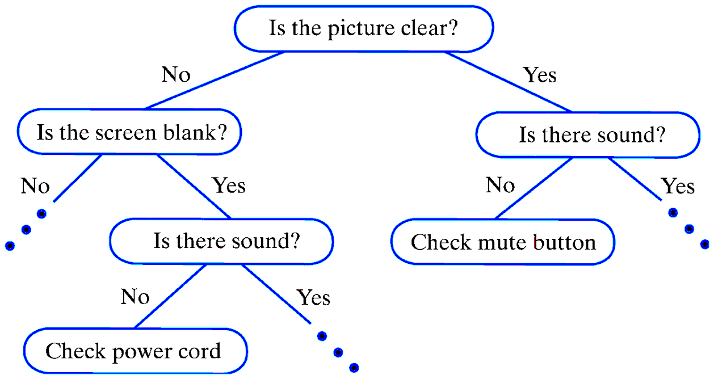
Решающее дерево

Slide 4
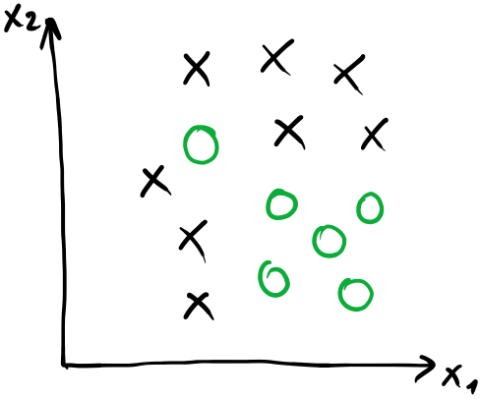
Рассмотрим задачу

Slide 5
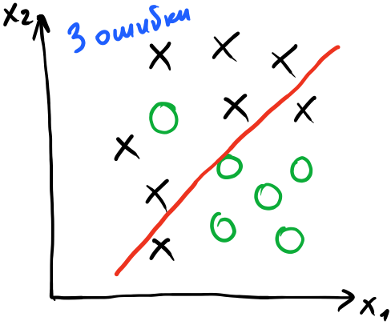
Может линейной моделью решить?

Slide 6
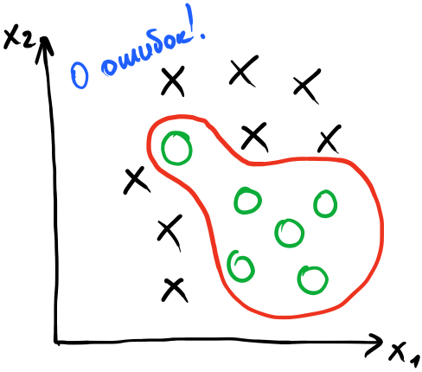
Но ведь можно так
И как искать уравнение такой кривой?

Slide 7
Будем строить решающее дерево
Ветвление: «правда ли, что признак > порога»?
признак > порога?
Да
Нет

Slide 8
Жадно найдем лучшее первое ветвление
X2 > 0.8
1
5 ошибок
0
0
1

Slide 9
Жадно найдем лучшее первое ветвление
X1 > 0.5
1
5 ошибок
0
0
1

Slide 10
Жадно найдем лучшее первое ветвление
X2 > 0.5
1
3 ошибки
0
0
1

Slide 11
Нашли лучшее первое ветвление
X2 > 0.5
1
Да
Нет
0
0
1

Slide 12
Нашли лучшее первое ветвление
X2 > 0.5
1
Да
Нет
Продолжим эту ветку
0
0
1

Slide 13


Нашли лучшее второе ветвление
X2 > 0.5
1
Да
Нет
X1 > 0.4
Да
Нет
0
0
1

Slide 14
Построили все дерево
X2 > 0.5
1
Да
Нет
…
X1 > 0.4
Да
Нет
0
0 ошибок!
0
1

Slide 15
В предыдущий раз скорее всего переобучились!
X2 > 0.5
1
Да
Нет
X1 > 0.4
Да
Нет
1 ошибка
0
0
1
Notes:
Как можно контролировать сложность дерева? (варианты: глубина, минимальное число наблюдений в листе, минимальное число на ветвление)

Slide 16
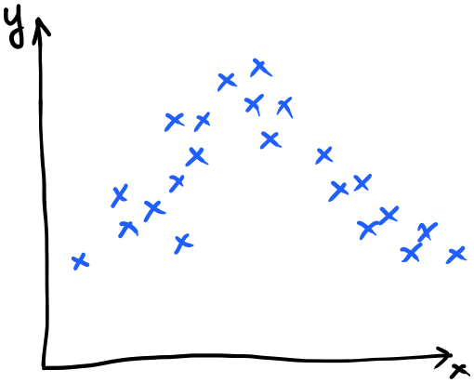
Решающее дерево для регрессии
Notes:
Разбиения минимизируют среднеквадратичную ошибку (MSE).

Slide 17
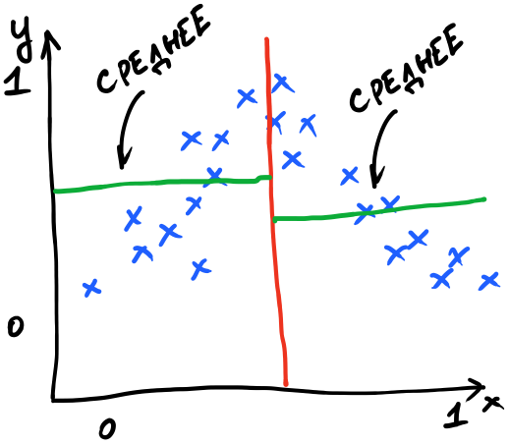
Первое лучшее разбиение
X > 0.5
Нет
Да
0.5
0.4
Продолжим эту ветку

Slide 18
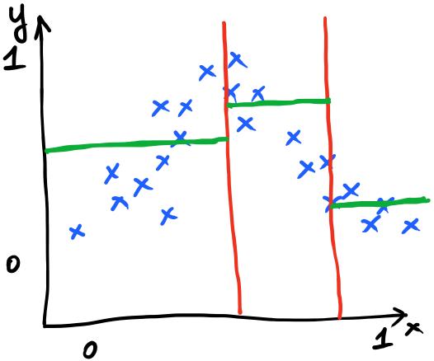
Второе лучшее разбиение
X > 0.5
Нет
Да
0.5
X > 0.8
Нет
Да
0.6
0.3

Slide 19
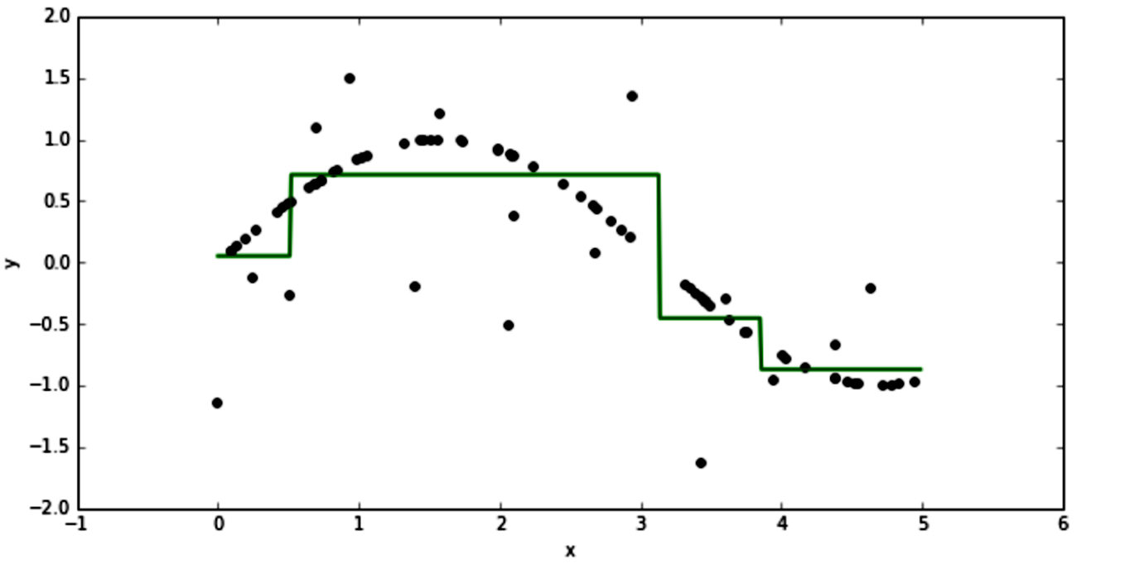
Решающие деревья: как приближают
Дерево глубины 2

Slide 20
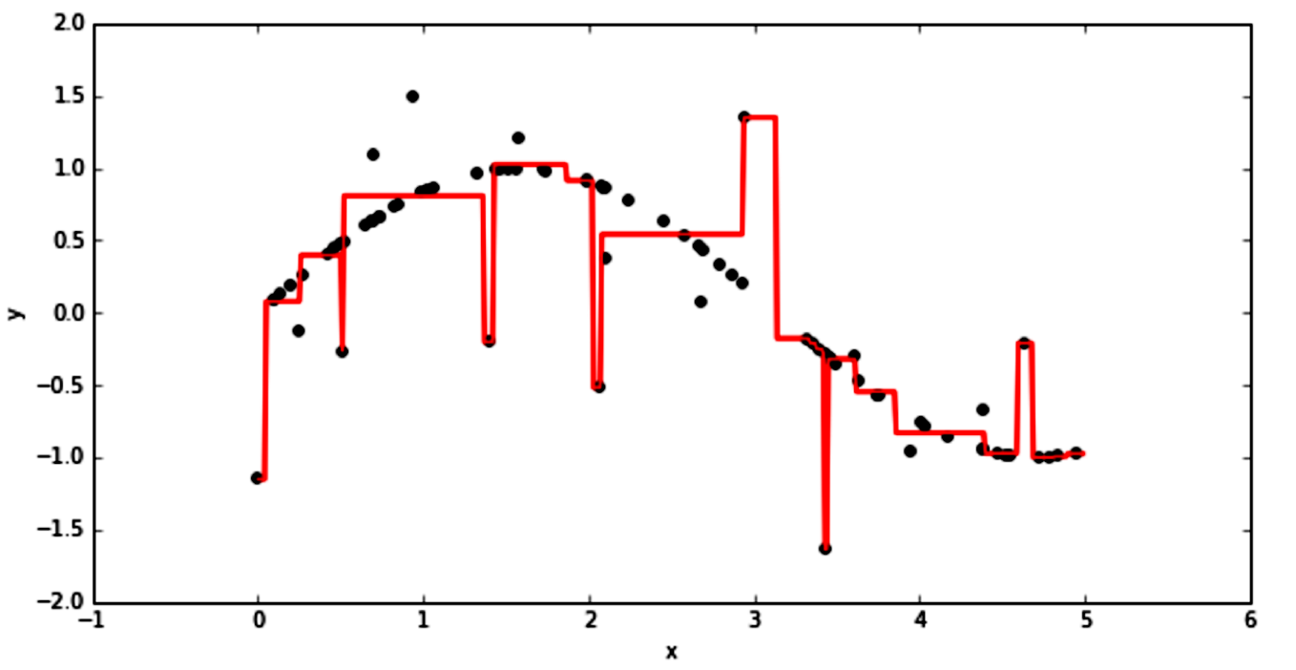
Решающие деревья: как приближают
Дерево глубины 5
Настраивается на шумы!

Slide 21
Решающие деревья
Решающее дерево — древовидная структура, в каждом узле которой находится некоторое условие, зависящее от значений признаков, а в каждом листе записан прогноз
Плюсы:
Могут восстанавливать сложные закономерности
Показывают высокое качество на многих задачах анализа данных
Минусы:
Сложный процесс обучения
Обучение на больших выборках может занимать много времени
Могут слишком сильно подгоняться под обучающую выборку

Slide 22
Градиентный бустинг
Random Forest: строим деревья параллельно, на случайных подвыборках.
Gradient Boosting: строим деревья последовательно, каждое исправляет ошибки предыдущих.
Алгоритм:
Строим первое дерево → получаем прогноз
Вычисляем ошибки
Обучаем второе дерево на этих остатках

Slide 23
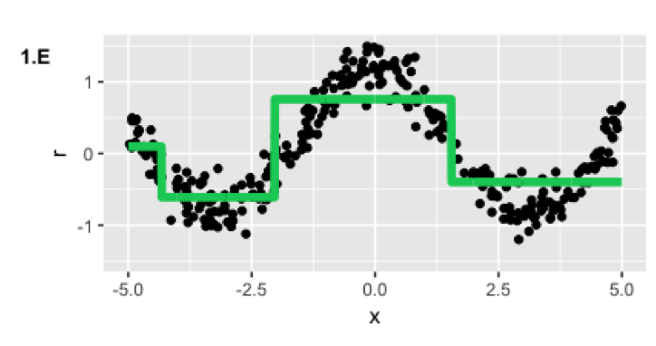
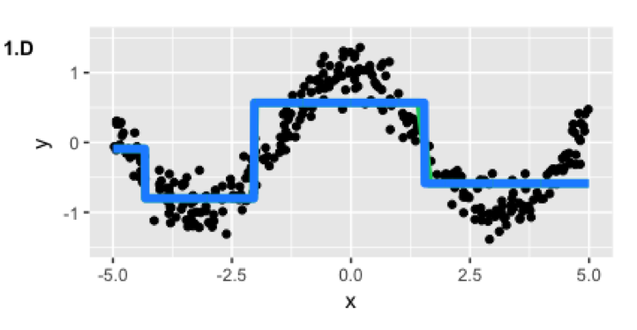
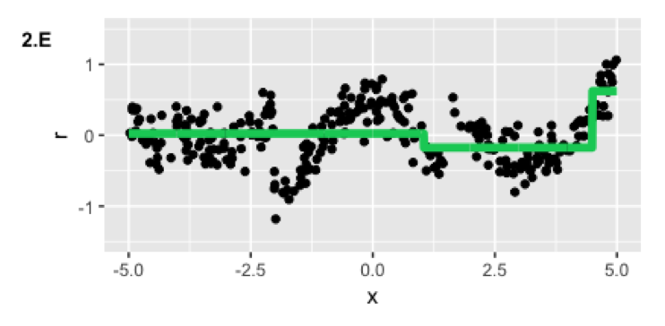
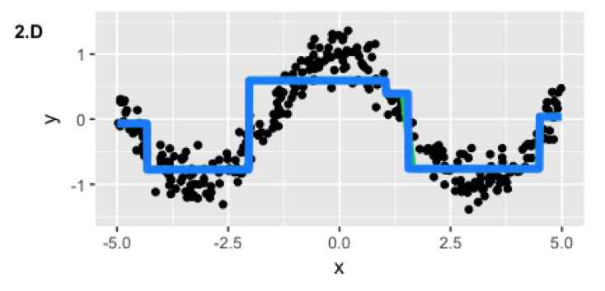
Градиентный бустинг: строим следующее дерево на остатки
остаток (разность)
сумма двух деревьев
добавляем
Notes:
Мы двигаемся по направлению антиградиента ошибки, отсюда и ‘градиентный’ бустинг.

Slide 24
Современные реализации
XGBoost — самый популярный (скорость и регуляризация)
LightGBM — быстрая реализация от Microsoft
CatBoost — оптимизирован для категориальных признаков
Почему бустинг до сих пор популярен, несмотря на нейросети?

Slide 25
Ансамбли моделей
Даже лучшая модель ошибается из-за случайностей в данных.
Если объединить несколько независимых моделей, ошибки усредняются.
Принцип "мудрости толпы": совокупное мнение часто точнее, чем отдельное.
В бэггинге модели учатся независимо и потом усредняются.
В бустинге — модели строятся одна за другой, каждая исправляет ошибки предыдущих.

Slide 26
Бэггинг
Несколько раз выбираем подвыборку из обучающей выборки (с возвращением).
Обучаем на каждой подвыборке отдельное дерево.
Усредняем (для регрессии) или голосуем (для классификации).
В какой метод бэггинг зашит по определению?

Slide 27
Когда ансамбли не помогают
Если все модели одинаковые – не будет эффекта “усреднения”.
Если данных мало – каждая модель просто копирует шум.
Если модель и так линейная и устойчивая (например, линейная регрессия), бэггинг не улучшает результат.

Slide 28
Стекинг
В бэггинге и бустинге все модели одного типа (например, деревья).
В стекинге — разные модели, и их прогнозы комбинируются другой моделью (“метамоделью”).
Алгоритм:
Делим данные на train и validation.
Обучаем несколько базовых моделей на train, получаем их прогнозы на validation.
Эти прогнозы становятся новыми признаками.
Обучаем метамодель на этих признаках.
Notes:
В чем плюсы и минусы?

